Slide 1
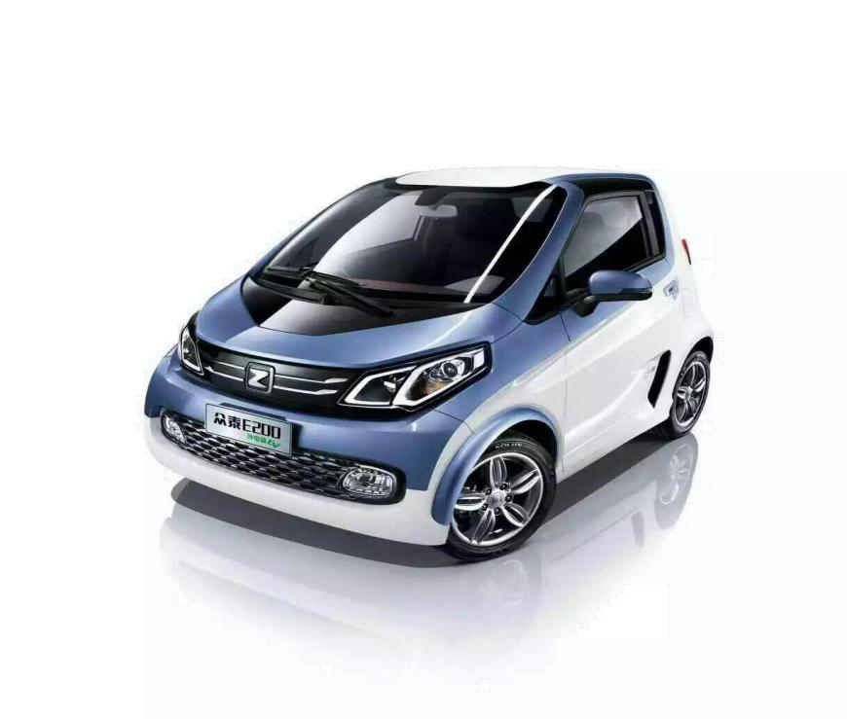
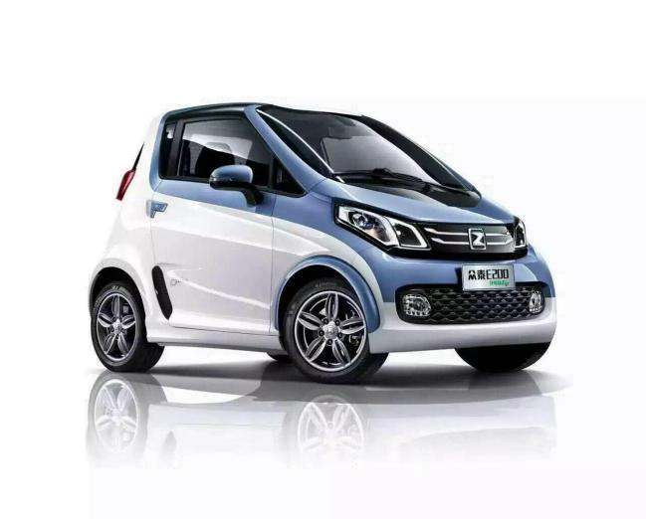
青春就来电
众泰E200新车上市发布会
杭州焦点广告传播有限公司 | 2017.10.09

Slide 2
市场回顾
目 录
活动规划
活动执行

Slide 3
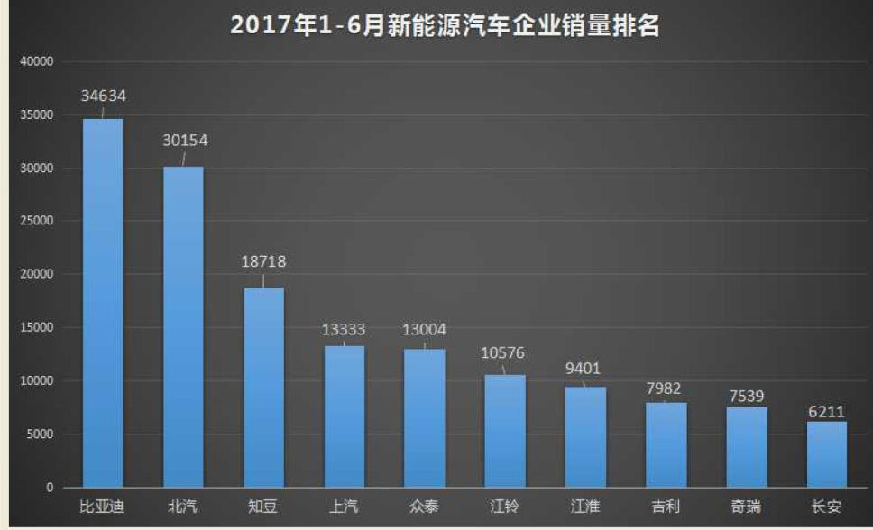
市场竞争环境；
2017年上半年，比亚迪、北汽新能源和知豆位居前三位；
车型排行榜上，知豆D2以单一车型排名第一，而众泰的E200销量不算理想，未能进入前十名；
数据来源：中国汽车工业协会

Slide 4
纯电动新能源市场未来前景；
综合考虑新能源政策、市场、消费等环境，纯电动市场仍为主要技术路线，市场占比呈现上升趋势，在2020年相对稳 定，2020年后明显上升，2025年市场占比超过80%。
2012-2025年纯电动乘用车市场终端销量走势
销量 同比
400
万辆
337.7
400%
328.5%
200
232.5%
200%
64.0%
26.3
80.7
109.8
16.1
39.8
51.0%
58.1
0
1.1
3.7
0%
2013
2014
2015
2016 2017F
46.0%
2018F
39.0%
36.0%
25.2%
2019F
2020F
2025F
2012-2025年纯电动乘用车市场份额走势
90.2%
71.1%
73.2%
78.0%
78.5%
78.4%
76.1%
76.7%
80.5%
2013
2014
2015
2016
2017F 2018F
占新能源乘用车份额
2019F
2020F
2025F
数据来源：中汽中心·数据资源中心终端零售数据（包含进口）
4

Slide 5
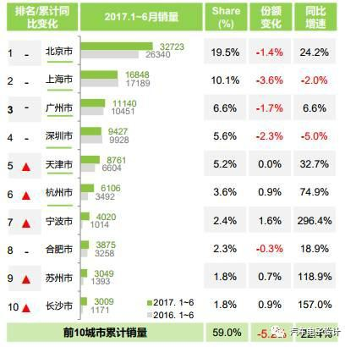
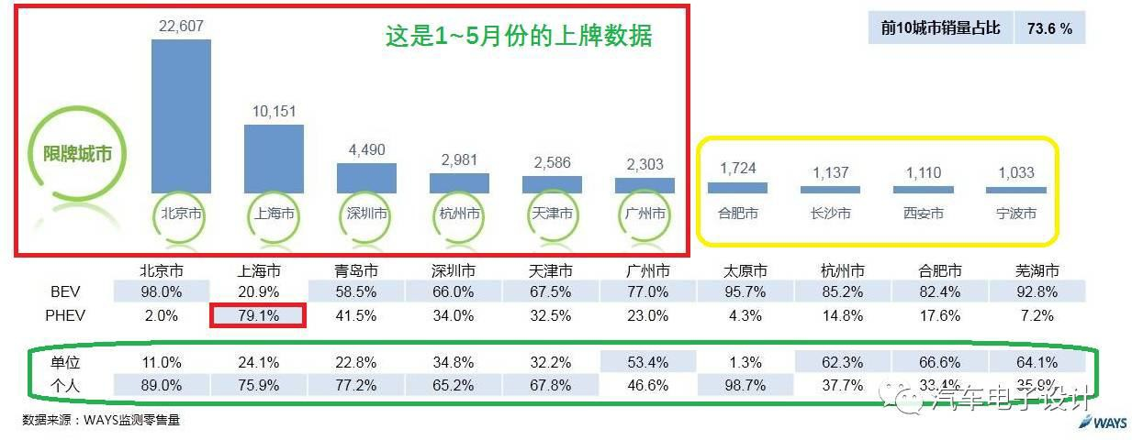
主要区域市场情况;
从销售数来看，前十名市场市场占整个新能源汽车总销量的60%； 限牌城市的新能源汽车更是目前销量的主要贡献区域；
数据来源：各地销售上牌数统计

Slide 6
消费需求层面：消费者对纯电动汽车认可度不断提升；
对比2011年和2016年的汽车消费者调查可以发现，五年来消费者对电动汽车的兴趣增长了三倍,对纯电动 汽车认可度在不断提升。从家庭购车来看，购买纯电动车主65%以上为家庭第二辆及以上购车。
消费者属性
购买纯电动汽车原因
0% 20% 40% 60% 80% 100%
不购买纯电动汽车原因
0% 10% 20% 30% 40%
消 费 者 性 别 分 布
43%
57%
免费拍照及不限行政策
79%
担心缺少充电桩
符合自己用车需求
18%
价格过高
男 女
消 费 者
年 龄 段
环保主义者 2%
担心技术故障
34%
66%
其他 1%
系列 1
充电速度过慢
25-40岁 其他
数据来源：汽车之家 2017年6月

Slide 7
实际电动车车主：最关注外观、续航、充电三大因素；
已购电动车用户最关注的是车辆的外观造型、续航里程、充电时间、价格和内饰造型五大因素； 二手车残值和服务态度等因素消费者关注度极低。
消费者购车关注因素排名
66.7
单位% N=200
70 61.0
60
50
40
30
20
10
0
44.8
^{37.1} 34.3 34.3 33.3 _{32.4 31.4}
23.8
^{21.9 21.0 19.0 16.2} 14.3 14.3 14.3
13.3 13.3 13.3 12.4 12.4 _{11.4 8.6 8.6 6.7 6.7}
3.8
2.9 2.9 1.9
外 续 充 价 内 动 品 车 乘 安 配 室 售 维 做 加 后 室 环 优 内 视 座 储 故 操 月 上 转 二 服 观 航 电 格 饰 力 牌 辆 坐 全 置 内 后 修 工 速 备 内 保 惠 饰 野 椅 物 障 控 平 下 弯 手 务
车 半 车 态 应 用 方 径 残 度
电 便 值 量 性
风 里 时
格 程 间
造 性
型 能
的 舒 性
大 适
小 性
空 服 费 间 务 用 好
性 箱 噪 性 制 质 舒 空 少 响 均
能 空 音 度 感 间
适 间 性
数据来源：新能源汽车市场研究 新生代市场研究公司2017年7月

Slide 8



汽车主力消费人群的转变—代际传承，80-90成为新的消费主体
80、90后拥有庞大的人口数量和客观的消费贡献潜 
力，预计在2020年占消费总量的53%
30岁以下年轻用户逐渐成为中国车市新生力军。“85后”，这个30岁的门槛限 定，如今其占比已近4成，并且仍有不断扩大的趋势。年轻消费群体不仅更具消费能 力，他们对车的定义也逐步脱离“资产”的概念，开始逐步向“消费品”的本质回归，并 由此引发更多个性化需求。
如果将年龄限制进一步放宽，把整个“80后”全体都纳入年轻用户范畴内，我们
会发现他们已经占据中国汽车消费者的半壁江山。
2015年消费占比
2020年消费占比
45%
53%
80、90后强大的消费力
——2011-2015淘宝全网数据
汽车用户年龄结构变化
70
后
90
后
6%
14%
13%
25岁以下
19
%
26
%
26%
20%
36%
> 消费意识更年轻：
重资 产
消费 品
21%
23%
16
20%
26-30岁
消费
能力
个性
体现
% _{人}
40
%
19%
18%
> 消费力能力更个
数
对
44 ^{比}
%
17%
31-35岁
15%
15%
性：
> 消费高峰已过，进入存量市场缓慢增长阶段
> 置换增购等需求待释放，细分市场待挖掘
74%
17%
36-40岁
64%
41-45岁
45岁以上
55
%
14%
14%
80
后
消费金额对 比
21%
16%
17%
2013 2014 2015.1-7
数据来源：《2016年中国汽车市场消费趋势及用户洞察》易车网， BCG 《中国消费趋势报告 - 三大新兴力量引领消费新经济》2016

Slide 9
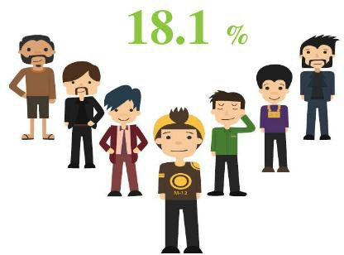
90后年轻消费者已经成为大趋势；
未来主力，90后车主正在进行时
根据全国第六次人口普查（2010年），90后人口总数为1.74亿，占全国总人口15%，在2015年车主数据中，占据
18.1%。90后大学生中拥有驾照的比例达72%，而90后车主仅为20%。
90后车主比例
90后人群中车主比例
80%
20%
90后车主 90后非车主
90后人群中驾照持有比例
72%
28%
有驾照
无驾照
数据来源：艾瑞《2016年中国90后汽车消费群体研究报告》

Slide 10
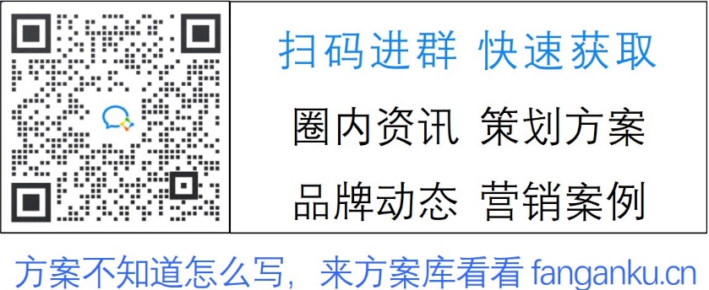









他们的购车观；
90后购车考虑更加个性化
消费意识：汽车“重资产”属性淡化，“普通消费品”属性增强
消费力：不仅有消费能力，且更注重个性体现
85后、90后购车重点考虑因素
90后更 追求个性 重风格
安全的
52%
60.00%
大气的 46%
运动的 46%
50.00%
49.40%
90后 85后
80后 70后
43.50%
40.00%
35.90%
实用的 38%
时髦的 28%
男性化 28%
31.40%
30.00%
22.40%
19.30%
豪华的 28%%
霸气的 20%
20.00%
16.00%
13.80%
13.70%
10.00%
9.60%
7.30% 7.30%
独特的 20%
0.00%
外观样式 驾驶乐趣 车内信息娱乐系统
数据来源：J.D.Power & NETEASE 联合合调研（一）2016
《90后购车趋势》J.D.Power与网易合作2016

Slide 11
限牌城市和女性用户行驶里程较短的人数占比更大；
整体来看，每天行驶21-50公里的用户占比接近一半，北京短里程用户占比达，上海长里程用户占比略大；
男性用户行驶里程偏长，集中在21-50公里，女性用户行驶里程偏短，集中在11-20公里。
各地区消费者每天行驶里程分布
不同性别消费者每天行驶里程分布
2.9% 5.7%
100%
90%
₁1..₉0%%
6.7%
6.7%
151-200公里
100%
90%
80%
70%
60%
50%
151-200公里
21.9%
20.0%
6.7%
80%
70%
60%
20.0%
101-150公里
30.0%
101-150公里
33.3%
40.0%
51-100公里
51-100公里
46.7%
46.7%
50%
46.7%
21-50公里
40% | 21-50公里 | 40% 50.0%
30% | 46.7% | 30% | 48.6%
11-20公里
20%
10%
0%
11-20公里
20%
26.7%
30.7%
2.7%
10%
0%
26.7%
15.7%
10公里及以内
6.7%
10公里及以内
1.9%
男
女
总计
N=200
北京
N=75
深圳
N=75
上海
N=50
N=120
N=80
数据来源：新能源汽车市场研究 新生代市场研究公司2017年7月

Slide 12
限购因素：大约一半的车主因限购因素选择电动车;
整体来看，由于限牌因素考虑电动车的用户占比达51.1%，限牌仍然是推动电动车市场发展的重要因素；
从城市来看，与北京相比，深圳市自主选择电动车的消费比例更高，达到53.3%； 从性别比例来看，男性消费者自主选择电动车消费者高于女性，达到55%。
限牌影响分城市解析
限购影响 自主选择
限牌影响分性别解析
限购影响 自主选择
100%
80%
60%
40%
20%
0%
100%
80%
48.9%
55.0%
40.6%
48.9% |  | 48.0% |  | 53.3%
51.1% |  | 52.0% |  | 46.7%
60%
59.4%
40%
51.1%
45.0%
20%
0%
整体
N=150
备注：针对北京与深圳消费者
北京
N=75
深圳
N=75
整体
N=150
数据来源：新能源汽车市场研究
男
N=90
女
N=60
新生代市场研究公司2017年7月

Slide 13
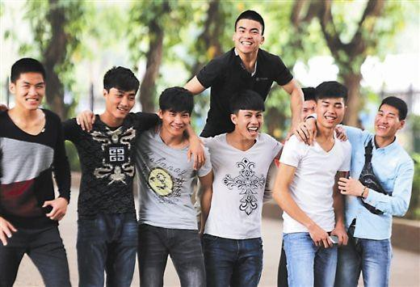
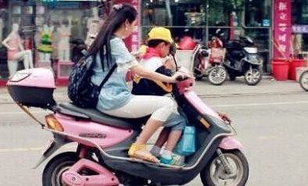
众泰E200的目标群体洞察；
一二线城市时尚新人
年轻都市女性用户群体
满足近距离出行代步需求，在有限预算范围内追求品牌尝 试新鲜，注重外观，注重产品体验。
他们初踏社会，多数时候会彰显个性，不丛众。有自己的小圈子，希望自己可 以掌控生活，他们不断进取的同时，也活在当下，再小的激点，也能让自己欢 心起来。
家庭“第二辆” 汽车，方便自己上下班和社交需求，或接送孩子上下学、买菜 等。注重外形和实用性，同时更加注重安全性和服务。
家庭生活是她们最关注的部分，希望自己对家庭的付出有所回报，家人也能爱 自己。她们在意周围人的评价，在家庭能力许可范围内，绝不会亏待自己，让 自己繁杂的每天，活出点幸福感。
对于品牌难以形成依赖， 一旦有新鲜的品牌／产品到来，就会蜂拥而至，就是 为了“尝尝新”。但是，一旦有别的新事物，很容易喜靳厌旧。
她们的主要消费都是孩子和家庭支出，对家人的日常非常关心，容易被产品的 外观和某一个点所打动。
TA们之间的共性是什么？

Slide 14
TA的消费行为特征—爱尝鲜，自我表现欲强，乐于社交和分享
特征年轻群体代表着全新的生
活追求和消费理念：他们个性特 征鲜明，对于自我意识和个性化 的追求非常强烈
54%
爱网购
已成为中国年轻人的生活方式
80后已构成
中国汽车市场半壁江山
喜欢新鲜 乐于挑战 不拘泥常规，喜欢新鲜多样
36%
拒绝严肃说教
不喜欢说教式灌输，更喜欢活泼轻松的沟通方式
热衷社交分享
群体认同感强，愿意结交志同道合的朋友
85后30岁以下人群占比
也已超过三成
汽车 主力消费 人群特征 的变化 | 人群 | 70-80人群 | 80-90人群
 | 消费寻找行为 | _{求} 倾向于高效地寻找 _{淘} 倾向于随时随地广泛地寻找自己 大多数人所认同的事物 感兴趣的事物
 | 自我表现行为 | _{享} 倾向于用现成品 _{秀} 将事物进行个性化加工， 本身来表现自我 倾向于用加工的方式来表现自我
 | 信息传递行为 | _{耀} 倾向于分享引以为傲的 _{晒} 倾向于分享 “经验”或“生活方式” 自己特有的“风格”
变化自我表现欲望强烈的新消
费群体在生活形态上也与70后人 群呈现完全不同的特征
数据来源：《2016年中国汽车市场消费趋势及用户洞察》易车网

Slide 15
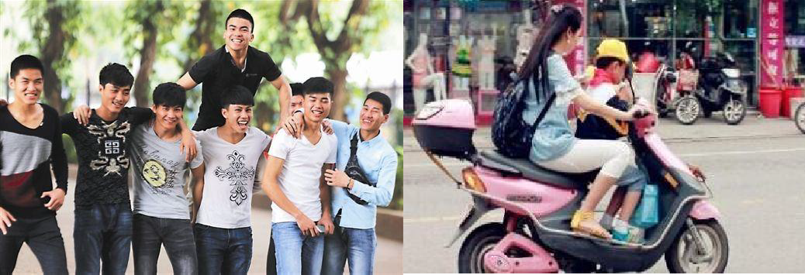
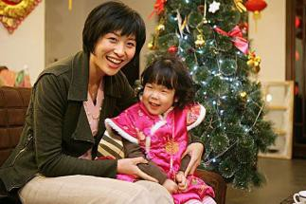
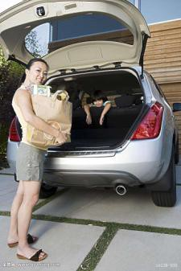

众泰E200的目标群体；
Ta们是年轻都市女性和个性独特的时尚青年，
Ta们有着超前的消费心态，但又不奢侈，认为适度消费才是符合他们的小资生活方式。
Ta们希望引人注目，但又不特立独行；
Ta们坚持自己的选择，又希望能获得他人的认同；
Ta们对于生活有着特别的理解，都认为生活需要随喜。
Ta们同样对于生活有自己的追求，他们认为每天做自己开心的事，就会让自己觉得很满足，他们追求生活上的情趣，追求心理上的大满足。

Slide 16
市场回顾
目 录
活动规划
活动执行

Slide 17
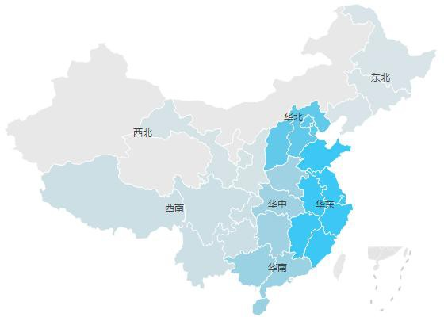
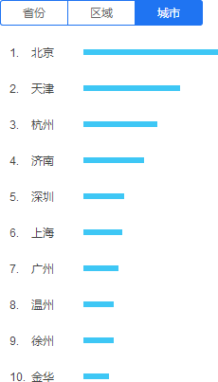
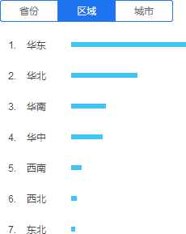
活动城市选择；
根据百度指数可以看出，华东、华北、华南三个区域为重点用户区域，针对区域设定三个活动开展城市，以上海为主会场， 辐射江浙沪三省，以天津、深圳为分会场，辐射北京、广州等热门城市，引爆上市活动，并邀请当地及周边城市媒体参与上 市活动，增加众泰E200媒体曝光率。
数据来源：百度指数

Slide 18
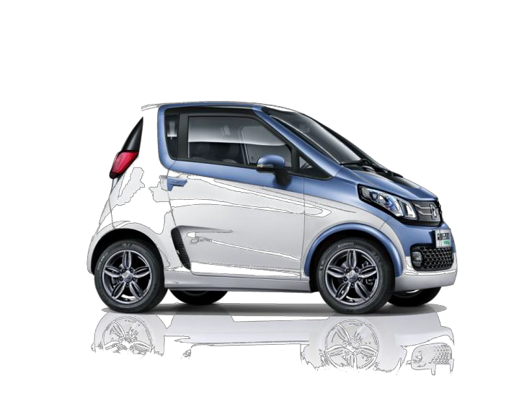
众泰E200产品USP；
炫酷无二
灵动设计带来外形炫酷
产品外形非常小巧靓丽的，安全呵护智趣生活 双门两座充分满足都市年轻人短途代步需求
出行无忧
高效动力/个性配置带来出行无忧
高效永磁电机，加速好，安全性强，160-220公里续航里程，120公里最大时速 电子手刹/一体化触控档位，让驾驶更轻松
一览无余/一键之间带来智能便利
安卓系统，车载智能终端兼容性更好，10英寸超大显示屏，一切尽在掌握
智能无边
从消费者利益点考虑，更简单且容易记忆

Slide 19
背 景
众泰E200电动车首次亮相于2015年上海车展，2016北京国际车展众泰E200全球首发上市 ，众泰E200是众泰控股集团新推 出的一款A00级纯电动汽车。它采用三元锂电池，最高时速大于120公里/小时，续航里程达220公里以上 ，享受国家、企业 及各地政府不同级别的补贴三方补贴后售价5万元左右。
目 的
1.通过活动的举办，引爆众泰E200上市，将众泰E200形态展示在时尚人群的面前，树立品牌形象；
2.通过独特活动的举办，引爆媒体热点，增加众泰E200的媒体曝光率，使众泰E200上市信息在时尚人群中传播，增强媒 体对其的信赖感，让媒体称为推动其销售的有力臂膀；
3.通过上市推广活动锁定众泰E200的消费人群，让大众、媒体，特别是潜在客户了解众泰E200的设计理念、实用性及环
保清洁的特征，展现众泰E200的精灵智慧与独特个性，在短时间内在人们心中植入其品牌形象，协助众泰E200在未来中 国市场上取得良好的销售表现。

Slide 20

综上所述，我们将本次上市活动的调性定为；
科技的，时尚的，灵动的

Slide 21
活动主题；
青春就来电
—众泰E200新车上市发布会

Slide 22
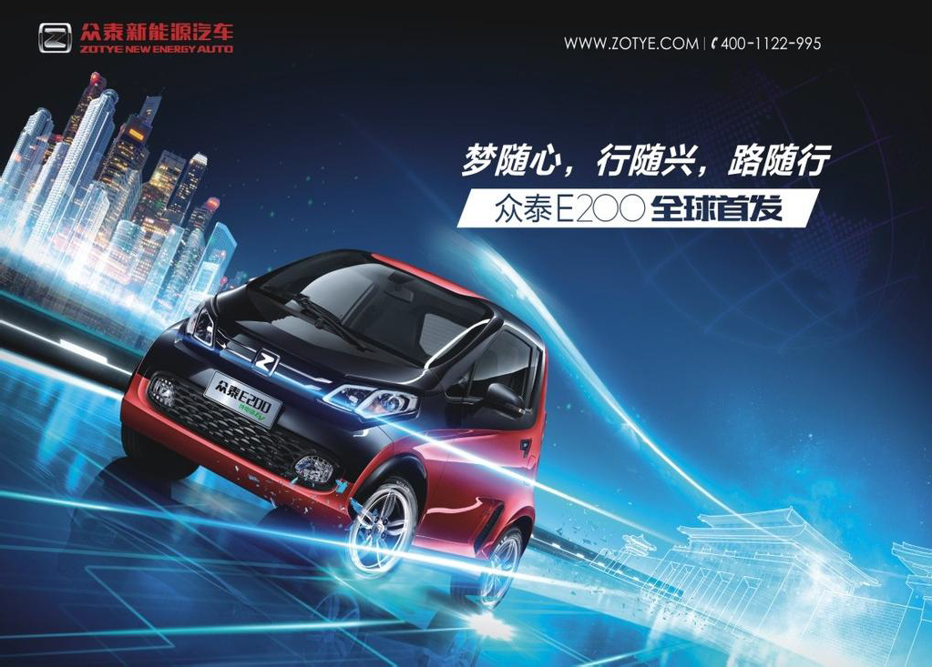
青春就来电
青春就来电

Slide 23

活动概述；
活动主题：
青春就来电 ——众泰E200新车上市发布会
活动时间：
2017年10月20日、24日、27日（待定）
活动地点：
上海（20日）（主会场）、天津（24日）、深圳（27日）（分会场）
活动环节：
媒体签到（亮灯+拍照）（展车（3辆）+开场表演+领导致辞+新车揭幕+产品讲解+公布 价格+车主证言+媒体专访
活动人数：
企业方领导，经销商代表，已购车主70-80人，媒体25-30人，

Slide 24
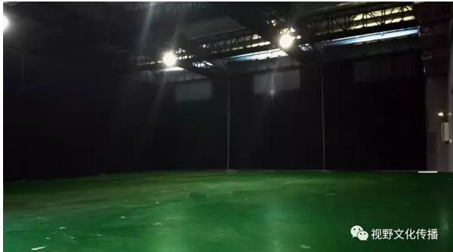
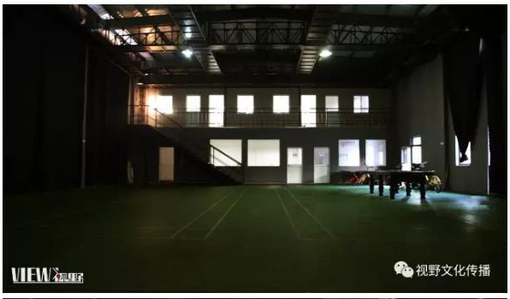
场地建议—上海；
上海视野影视基地—影棚a
规格：450平方
地址：上海市嘉定区江桥镇陇南路2555号

Slide 25
场地建议—天津；

Slide 26
场地建议—深圳；

Slide 27
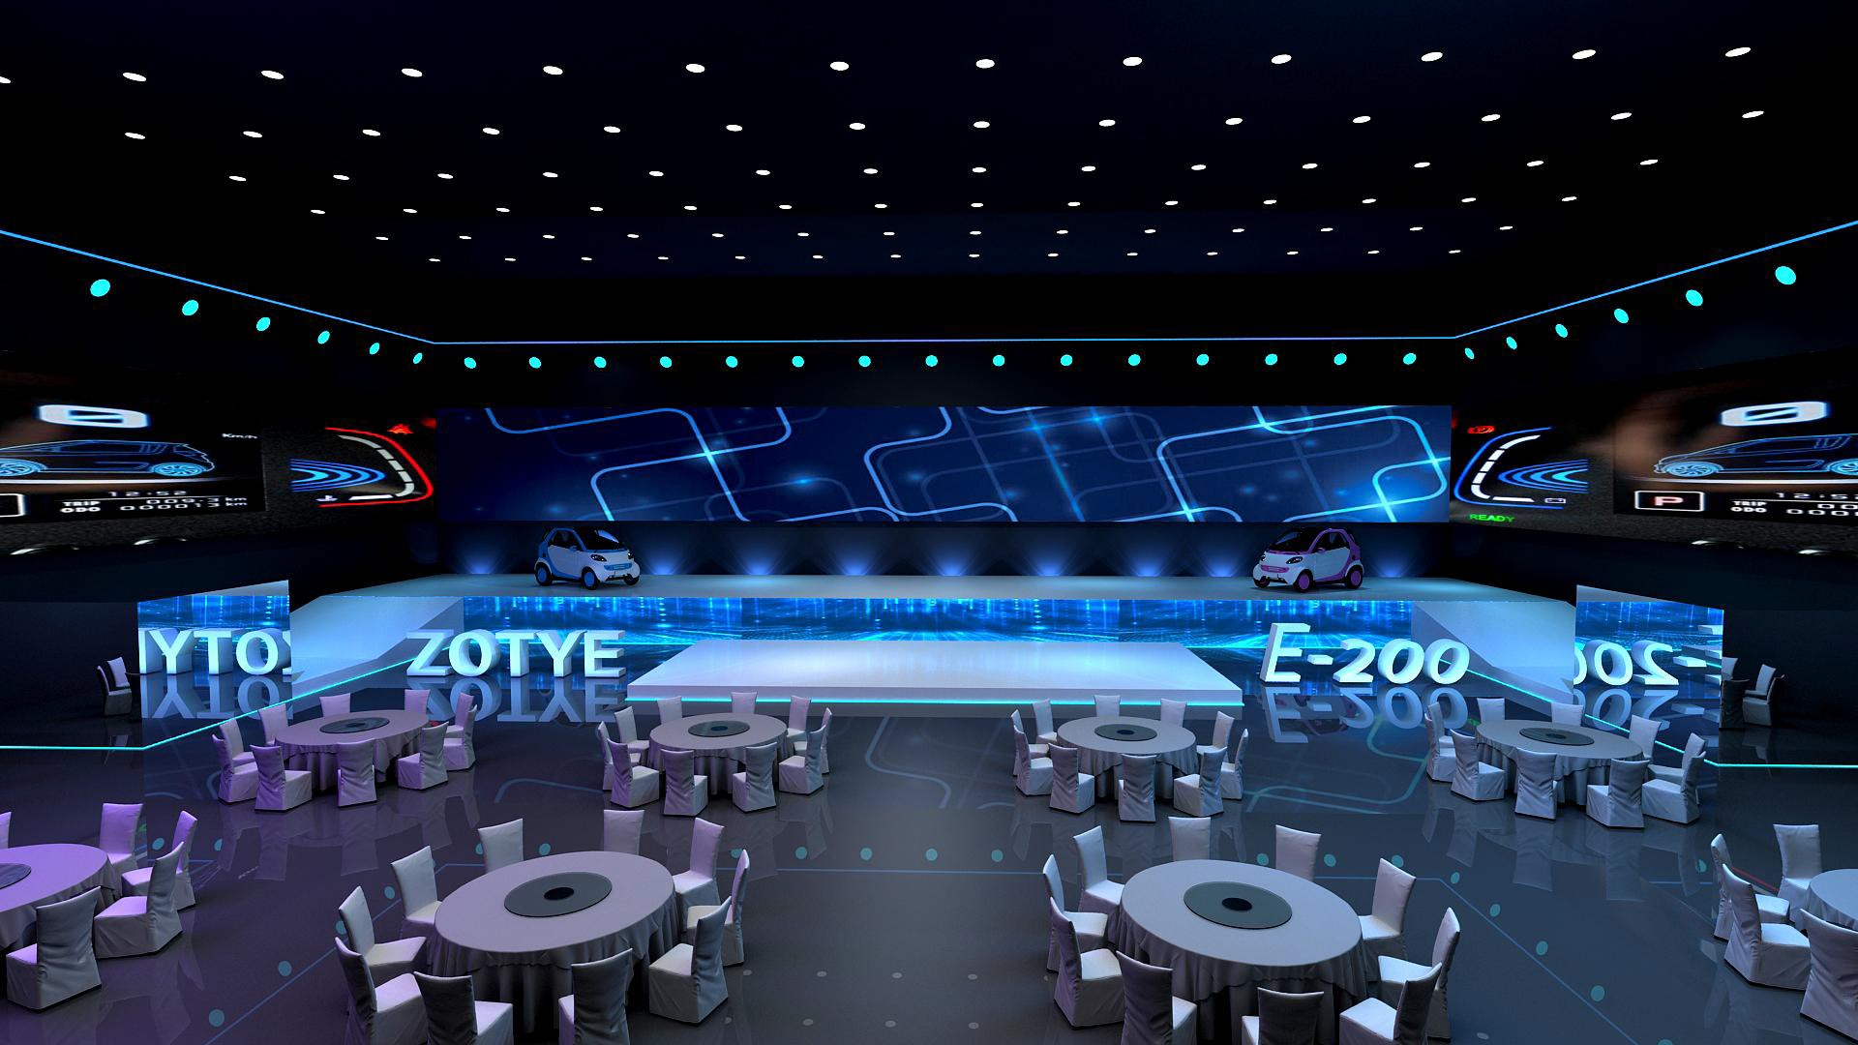
现场效果图；

Slide 28
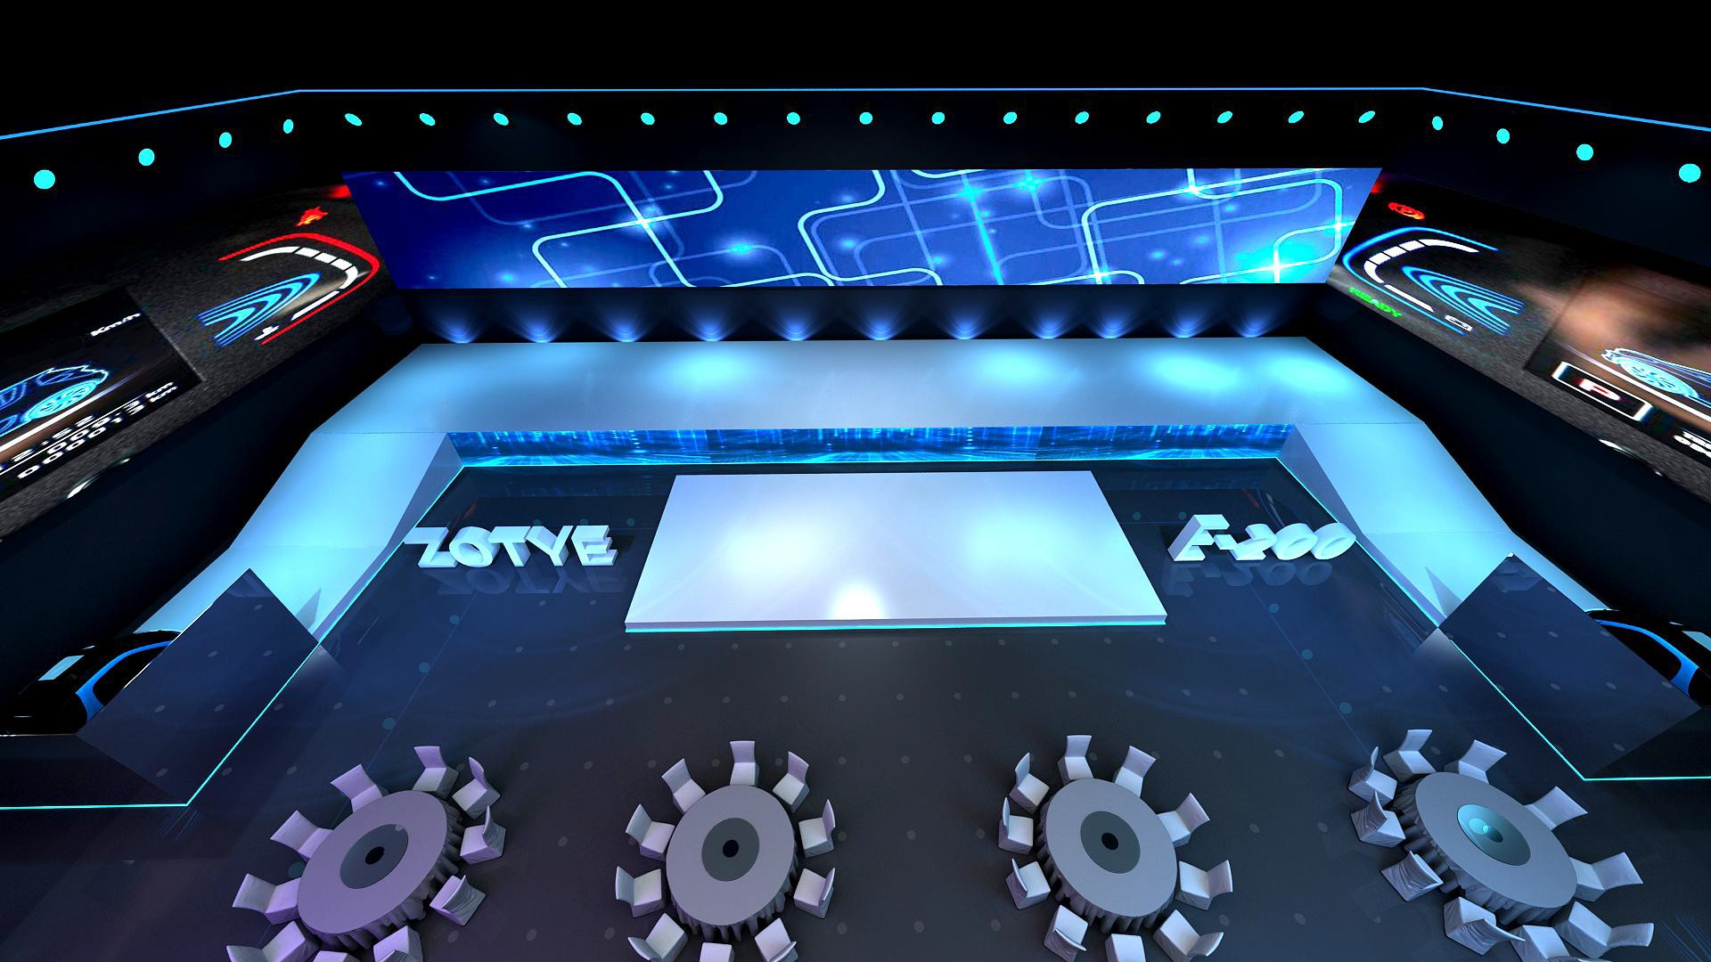
俯瞰效果图；

Slide 29
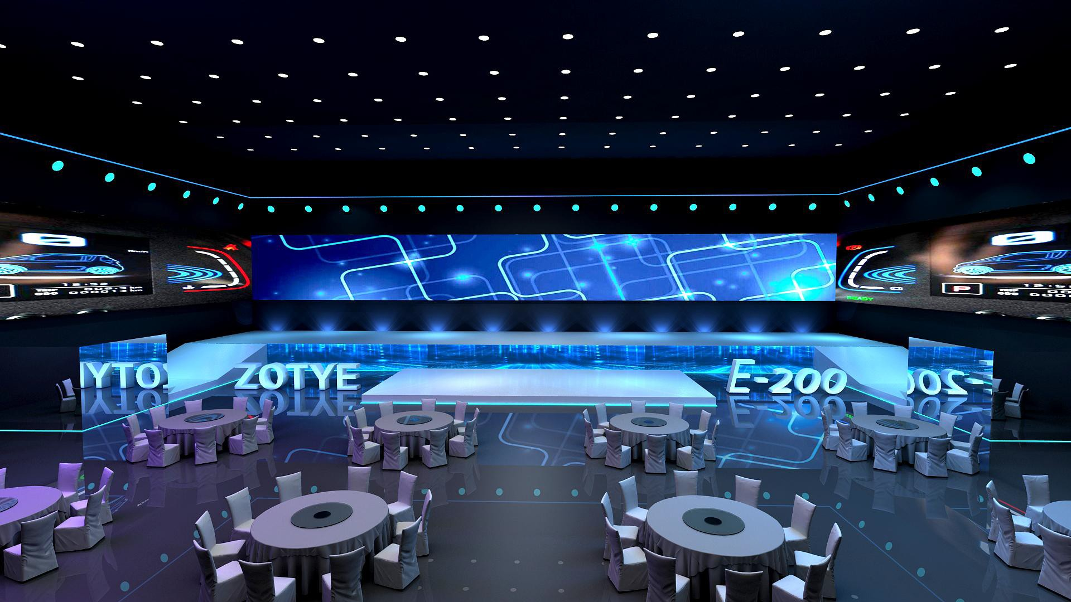
出车前效果图；

Slide 30
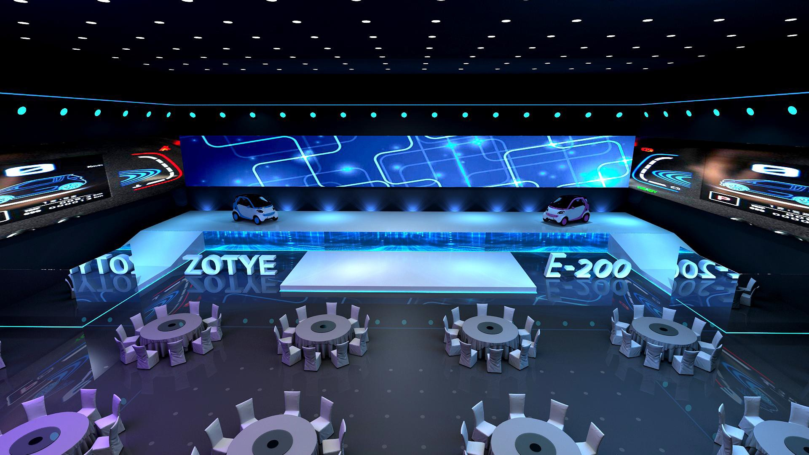
出车后效果图；

Slide 31
市场回顾
目 录
活动规划
活动执行

Slide 32






活动项目一览表；
客户入场 工作人员对进场的人员进行把关与招待，来宾率先体验自由式的视觉布置；
自由故事演绎 时长为20分钟的演艺节目表演及企业TVC播放；
晚宴 到场来宾现场享用晚宴；
领导发言 企业方领导代表发言；
新车上市仪式 新车上市仪式；
新车讲解+价格公布 企业方专人讲解新车并公布新车价格；
车主证言 邀请老车主现场证言；
媒体采访 媒体专访区域15分钟专访；

Slide 33
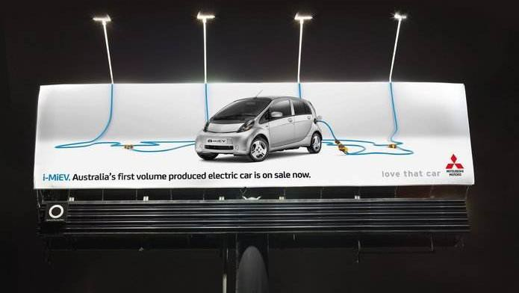
第一眼，就要惊爆眼球！让人感受到现场的科技与时尚！

Slide 34
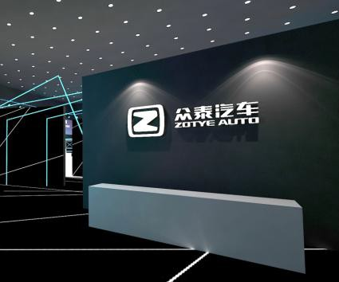
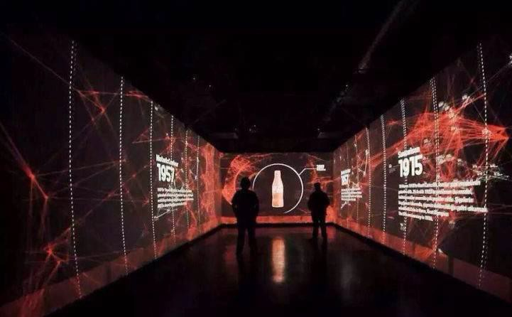
客户入场；
于上市会地点的外场设置视觉区，以科技、时尚元素进行布置，让到场的嘉宾在场外即可感受到现场与众泰E200紧 密契合的气息；

Slide 35
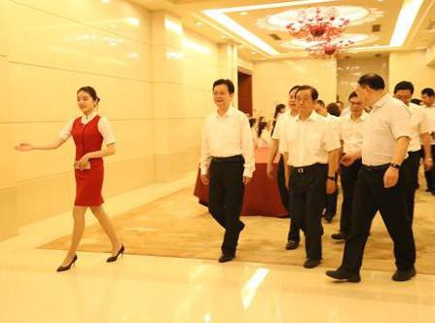
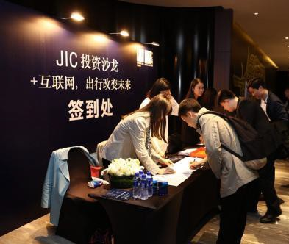
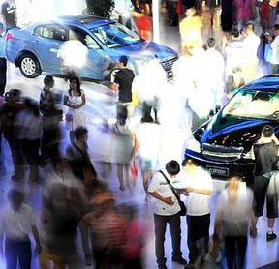
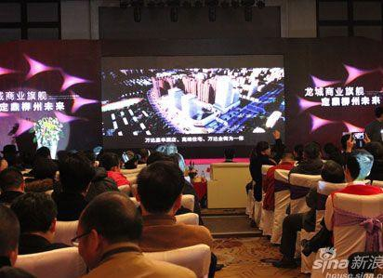
客户入场；
环节概述：
时间：16:30-17:30
参与人群：企业领导、经销商、媒体、新老客户 事项：签到、互动游戏
礼仪引导
来宾签到
互动游戏
嘉宾就坐

Slide 36

互动游戏—彩绘涂鸦；
众泰E200为充分体现车主的独特品味，具备可更换的车身面板，方便车主根据场合或心情随意变换车身面板。因此 根据这一特质，设置了涂鸦游戏，让来宾可根据自己的喜好创造专属于自己的众泰E200；
游戏规则：
特制众泰E200车型套卡，在其上印制车型的正面、侧 面、后面角度的车型图片，让来宾根据自己的创意想
象进行车身涂鸦。活动中将涂鸦贴于大型展板进行展 示，由众泰E200在后期进行官方评分，综合评分前三 名的来宾可获得由众泰E200提供的小礼品一份，来宾 可凭有效身份证件在经销商店面处领取奖品。

Slide 37
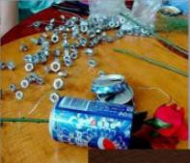

互动游戏—废物大变身；
突出众泰E200产品的环保性能，我们在游戏中可设置相关环保游戏，增强客户节约、环保的生活态度；
游戏规则：
在游戏去摆放各式的废旧环保材料，让来宾们在有限 的时间内运用这些材料拼出众泰E200的车模型，在旁
边配以宣传版介绍，展示众泰E200的绿色、环保、节 能的特性。

Slide 38
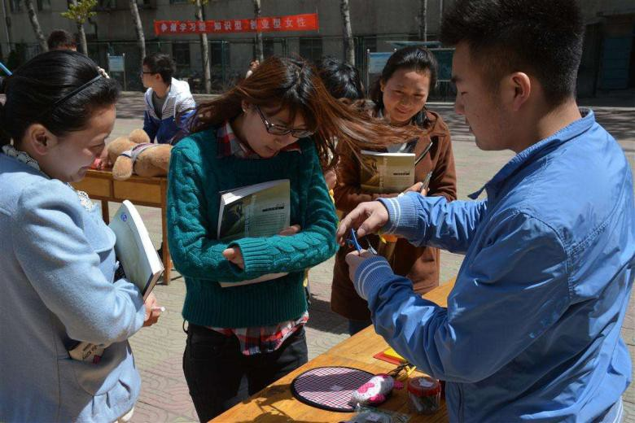
互动游戏—神秘交换；
在活动中响应众泰E200环保的号召，将时下年轻人流行的换物加入到活动中；
游戏规则：
让来宾准备好一件有价值但又自己不需要的物品参加 神秘交换，在签到的时候交给工作人员保管，并领取
一个神秘交换号码，工作人员会将物品编号，活动的 最后，通过随机抽取来交换物品，遇见新朋友，换来 新惊喜！

Slide 39
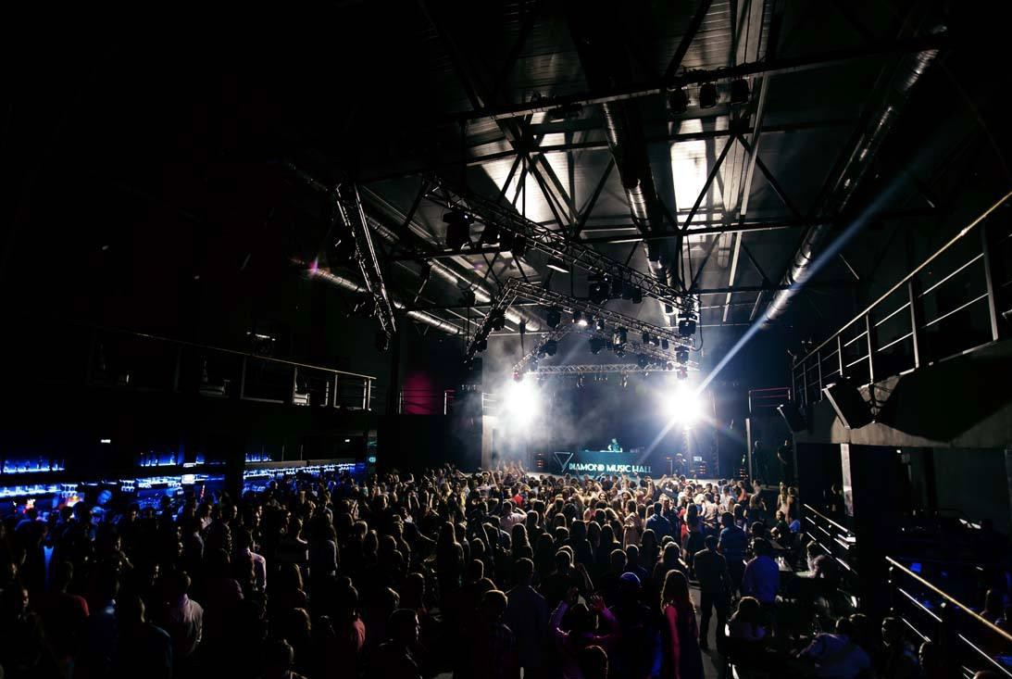
整体与细节的完美糅合，全方位展现产品卖点！

Slide 40
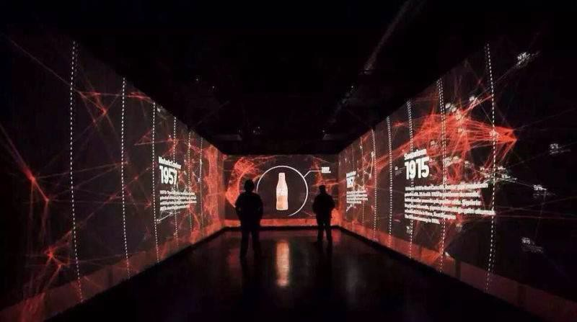
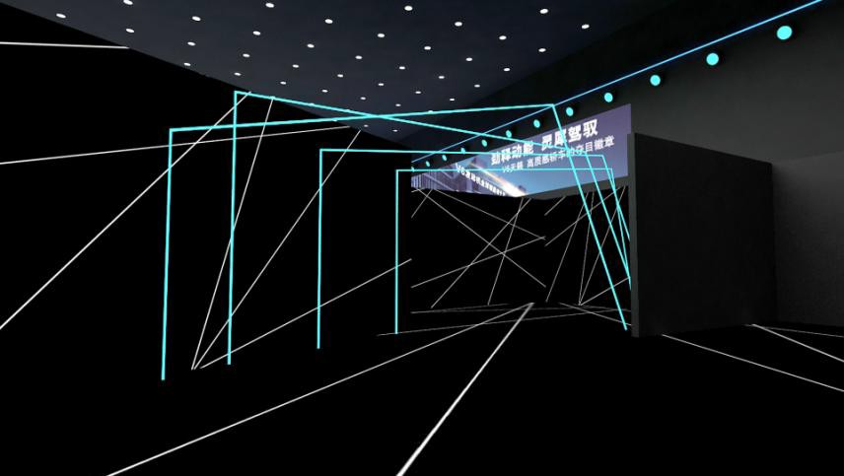
环境细节一：入场通道；
以LED/LED灯带元素对入场通道进行布置，通过视频播放/光影效果营造现场科技感氛围，让到场来宾感受产品的科技理 念；

Slide 41
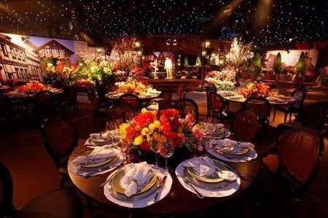
环境细节二：观众席位；
现场嘉宾席位全部采用圆桌桌餐式，让现场嘉宾体验轻松自由的上市氛围；

Slide 42
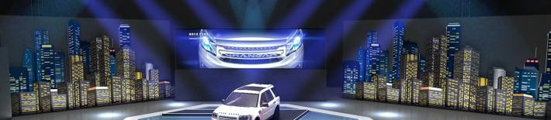
环境细节三：舞美效果；
大屏进行企业TVC、产品宣传片的播放，同时配合新车上市环节进行现场氛围渲染，两侧城市景片，随灯光的变化
，表现出自在城市的意境；

Slide 43
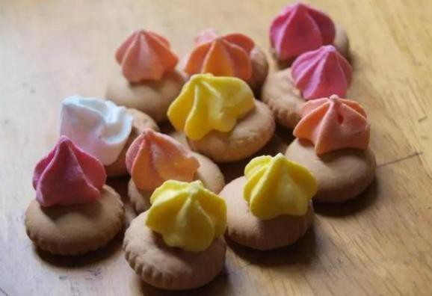
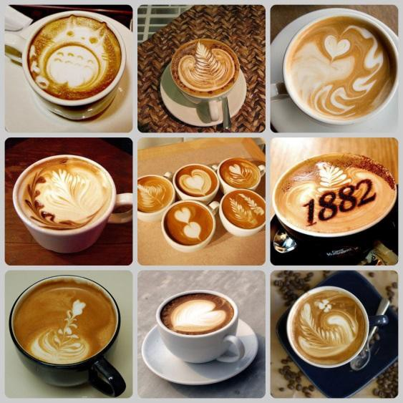
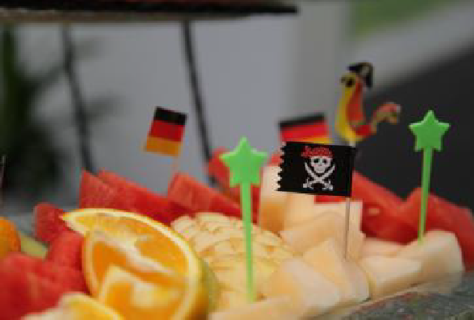
环境细节四：茶歇区；
青春盛宴【青春•茶点】主题茶歇，将现场美景和美食一网打尽，营造“青春就来电”主题氛围；
定制“E200“主题艺术图案咖啡，演绎到每一杯咖啡-每一款食品中，加深来宾对于品牌产品的印记；
茶歇在细节上必须切合本场活动的主题，从愉快的设计上体现众泰E200想要表达的文化诉求，促进消费者对众泰
E200精致入微的品牌好感，产生情感共鸣。

Slide 44
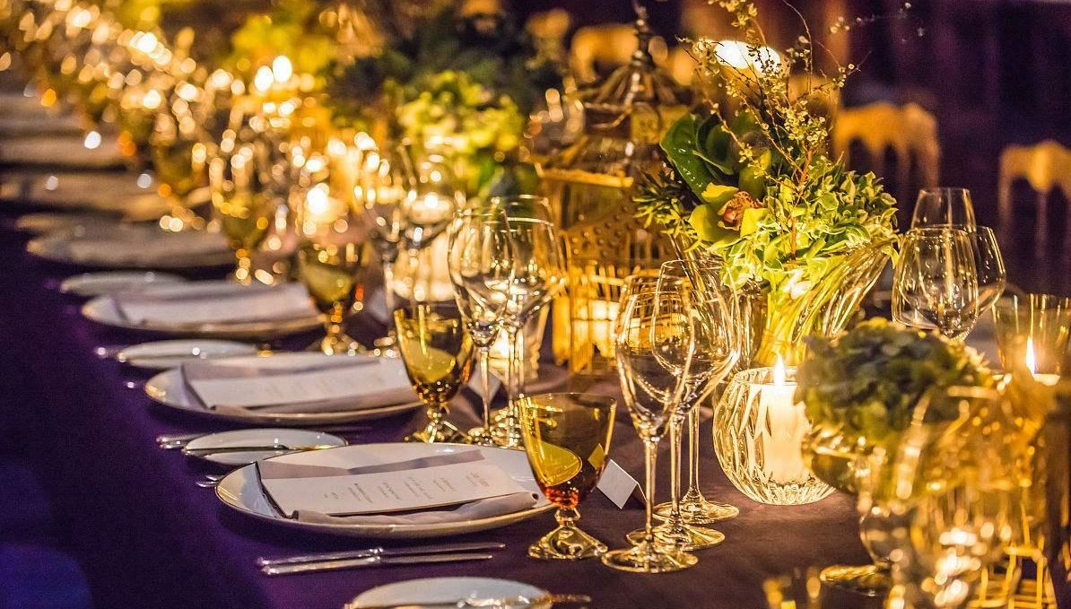
晚宴热闹而流俗，席间觥筹交错，言语欢畅，其乐融融。

Slide 45
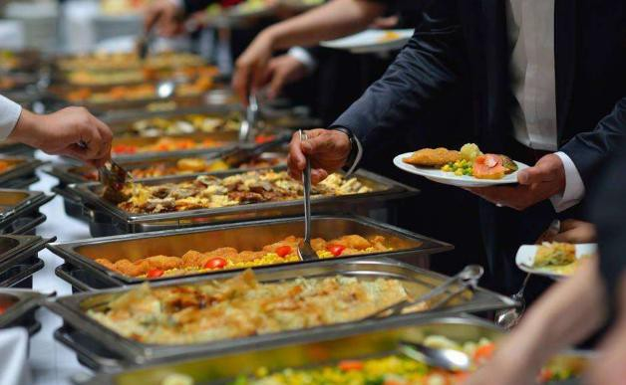
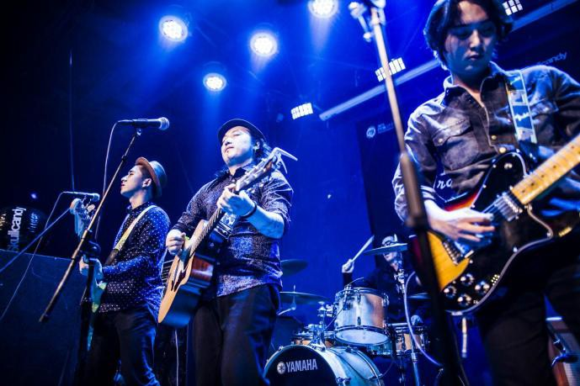
晚宴；
晚宴采用自助形式，客户可在活动现场享用晚餐，以桌餐的形式可有助于客户间交流沟通，增近客户间的关系;
晚宴的同时邀请乐队现在演绎，营造欢快氛围。

Slide 46
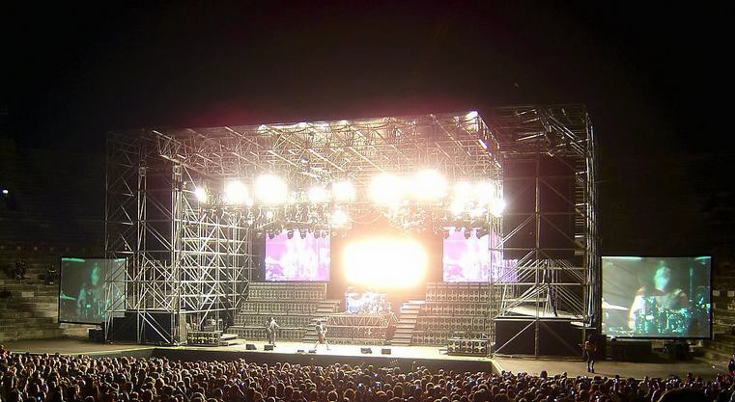
精彩的演艺，唤醒心中对自由的向往！

Slide 47



自由故事演绎；
以舞台剧三部曲的形式向现场来宾展示“青春就来电”，传达主题思想，调动现场气氛；
致青春
遇见
来电

Slide 48
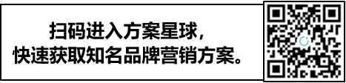
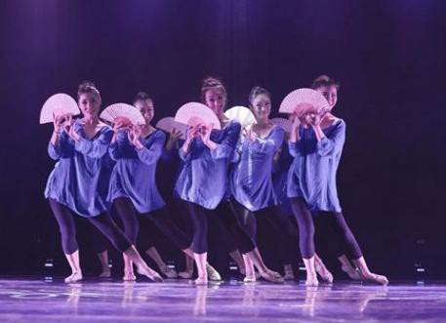
自由故事演绎；
第一幕：演员身着海魂衫，通过舞蹈与歌曲的结合演绎出，
别去找你的笑点和哭点，去找你的青春和你的爱， 体现对青春的热爱。
形式：古典舞
背景音乐：王菲《致青春》
part1.致青春

Slide 49
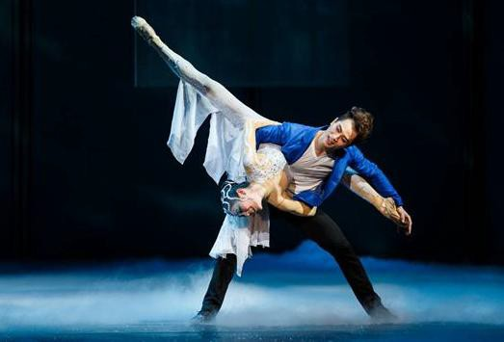
自由故事演绎；
第二幕：男女演员在舞台单独演绎现代舞，随着音乐的
进行，男女演员“遇见”彼此，一见倾心，两 人一起快乐的演绎着舞蹈。
形式：现代舞
背景音乐：Counting Crows《Holiday In Spain》
part2.遇见

Slide 50
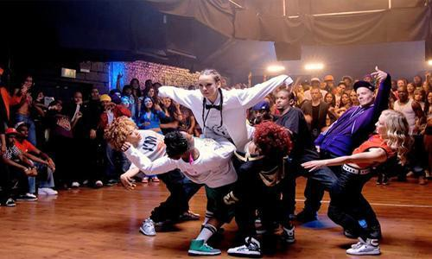
自由故事演绎；
第三幕：男女演员通过一段现代舞蹈后并“来电”，这时
音乐起，舞台上出现一批时尚打扮的年轻人，跟 随着音乐，现场演绎炫酷的街舞。
形式：街舞
背景音乐： Britney Spears《Toxic》
part3.来电

Slide 51

聚焦舞台，呼应受众心中渴望，E200炫彩登场！

Slide 52
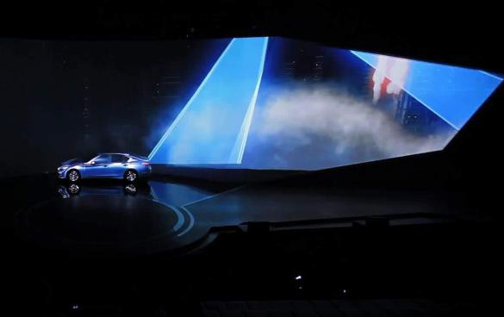
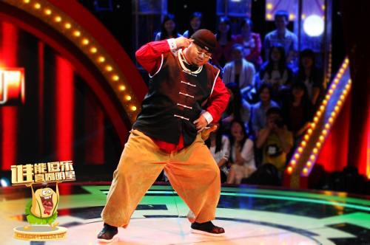
新车上市仪式；
环节概述：
时间：19:30-19:40
参与人群：舞蹈演员（车手）
事项：新车亮相
裸眼3D全息投影 车体秀
新车亮相
舞蹈演艺

Slide 53

新车亮相仪式；
全场灯光渐暗，大屏开始出现持续闪动的心电图，而现场音乐开始转变得沉稳，紧张，有不断闪现的红色心脏在大
屏上闪耀光芒，心脏跳动的声音牵引每个人的心情，人们焦急的等待着遇见众泰E200；
此时舞台中间呈现裸眼3D全息投影车体秀，给人眼一种错觉，而这种投影效果，能达到超有立体感的地步。

Slide 54


新车亮相仪式；
当人们的情绪达到最高潮的时刻，舞台两侧灯光亮起，两束激光直直射出，与舞台灯光交相辉映，音乐转变为震撼独
特！在人们激动人心的等待中，众泰E200从两侧缓缓驶如舞台中间，灯光亮起，两侧城市景片，亮相于人们的面前；
众泰E200车身周围出现梦幻般的烟雾，在活泼热烈的音乐声中，从内部打开车门，两位大胖子迈着自信的身姿，出现在 人们面前，走出众泰E200后，两个大胖子开始在舞台走秀，进行舞蹈表演，用自信的大块头向人们展示他们对时尚的独 特感触。
裸眼3D全息投影 车体秀

Slide 55

新车亮相仪式；
这一设置出乎人们的意料，因为普通的车展里使用的都是漂亮的模特，而众泰E200将颠覆传统，在小小的众泰E200
中居然会装下两个大胖子！这也向人们传达出众泰E200“大肚能容”的特色；
同时，小巧灵动的众泰E200也开始在舞台前进行活泼可爱的车舞展示，向人们展示他们憨态可掬的身材，传递出自 信俏皮的气息，让人们在搞笑之余，了解小巧的众泰E200“小块头，大胸怀”的摩登姿态，以充满趣味的角度诠释 时尚的生活态度。

Slide 56

将前期的积累集中至现场统一曝光，宾客皆欢！

Slide 57



车主证言；
环节概述：
时间：19:50-19:55
参与人群：主持人、车主 事项：车主证言、合影留念
礼仪引导上台
车主证言
合影留念

Slide 58

借媒体之势，传递品牌理
念，
提升车型认知；

Slide 59


媒体采访；
现场设置领导采访专区，供媒体在上市活动结束后的自由赏车时间对企业领导进行采访，采访重点以企业文化、新车
信息为问答要点；

Slide 60
上市活动流程；
众泰E200新车上市会流程
序号 | 时间 | 项目 | 内容
1 | 16:30-17:30 | 客户入场 | 嘉宾到场，签到后参与互动游戏
2 | 17:30-18:30 | 晚宴 | 嘉宾在现场享受晚宴
3 | 18:30-19:00 | 乐队暖场 | 晚宴结束，乐队现场音乐暖场
4 | 19:00-19:20 | 自由故事演绎 | 自由故事演绎
5 | 19:20-19:30 | 领导致辞 | 厂家领导致辞
6 | 19:30-19:40 | 新车揭幕 | 众泰E200精彩亮相
7 | 19:40-19:50 | 车型讲解+价格公布 | 厂方专员讲解车型，公布众泰E200各车型价格
8 | 19:50-19:55 | 车主证言 | 老客户进行现场证言
9 | 19:55-20:10 | 领导专访 | 厂家领导专访
10 | 20:10-20:30 | 自由赏车 | 现场来宾自由赏车、拍摄
11 | 20:30 | 撤场 | 清理现场

Slide 61
费用预算；
费用总计：XXXXXX元

Slide 62


后续活动建议—城市巡定展；
针对上市会的后续宣传，经销商自行规划巡定展；通过各种炫色的众泰E200车型开展巡定展活动，吸引当地潜在客户 关注，同时借活动宣传车型，造成事件营销。

Slide 63











后续活动建议—美•满城市寻宝；
发布信息：
寻宝游戏：
众泰官方微信邀请本市朋友进行转发寻宝游戏，本城市当 天每隔一个小时就会出现一个IPHONE X，只要你通过线 索提示，及时赶到指定坐标地点，然后就可以登记身份证， 拿到一部众泰E200，按照车上的地图指引，在指定时间 内到达，即可获得一部包含IPHONE X的大礼包。然后开 启下一个线索，现场拍照转发到自己朋友圈，号召大家去 参加下一个宝藏的开启游戏。
微信朋友圈发出邀约通知， 邀请大家一起城市寻宝。无 论转发，还是自己寻宝都可 以获得这个城市10个地点埋 藏的宝藏！
你知道这串字符是什么意思？
20171118—10:00—
SHANGHAI 0
小美城市 寻宝
病毒传播：
整个微信朋友圈通过大家互相转发，连续报道活动的当 天进展。希望通过朋友圈的转发来吸引大量的关注，然 后只要转发即可获得一次抽奖机会，抽奖奖品是1-1个 月的众泰E200免费的使用权。
如果能破译密码，就可以领
取IPHONE X！
备注：1，密码的意思是11月18日到上海
0点位置，即上海原点人民广场0坐标
处；2，现场有3辆E200以及工作人员，
通过城市寻宝，快速放大“美满”产品亮点 并带来集客和体验
会安排优先破迷的用户进行下一项寻宝
进行。

Slide 64


Slide 65


Slide 66

`
"
^{曾}｀了
俨
, '
＿＿
• •

Slide 67







后续活动建议—美•满AR魔幻赏车会；
AR路演：
AR路演活动当天，除了接待预订参 加活动的潜客以外，现场的观众只要 关注众泰E200的官方微信，也可以
参加。
现场氛围AR驾驶体验区，互动游戏 区、技术和实车展示区等区域，通过 集中展示让观众对众泰E200的美满
的特点留下深刻印象。
在室外场地，同步设置实车驾驶体验 区域，观众可以在工作人员引导下参 与实车试乘试驾体验。
预约参加活动的潜客，可以通过抽奖，获得众泰E200的1-10天 的免费试驾权。
现场回答问题，以及驾驶比赛获奖的观众，都有机会获得众泰
E200提供的购车礼券，分别为2000-5000元不等。
发布信息：
微信朋友圈/本地广播邀 请潜在用户在指定时间来 活动现场参加AR虚拟实
景路演活动。
只要预约参加活动的潜客， 就有大惊喜。
集客促销：
通过AR虚拟实景路演活动，增加用户体验数 量，并且直接引流集客和促进产品销售。

Slide 68


美•满AR魔幻赏车会；

Slide 69

冒
口
气

Slide 70


Slide 71

















其他用户参与形式；
抽奖
美满大抽奖
引流
到店获优先参与权
促销
购车大礼包
地推
介绍众泰E200产品 亮点
活动之前同时进行所在 城市的地推活动，地推 在商业中心展开
主要形式是展示产品的
3大亮点，以生动的方 式同步引导现场试驾体 验
用户转发或者点赞，都有机 会参与抽奖
活动当天每隔2小时就有一 次用户抽奖，抽奖获得
E200的1-30天免费试用权
活动预告期间，只 要到4S店就有优先 参与权
活动当天的某一站在 所在城市的4S店
活动期间参与活动 或转发的用户，还 可以有机会获得 2000-5000元不等 购车券
购车券可以转让

Slide 72

后续活动建议—小车大有作为；
“小车大有作为”活动
在同一天，在同一个城市投放10台E200，然后每台车里有一个礼包任务（本城市的吃喝玩乐券），只要拿
到礼包，就必须开车到第一个任务的集合点去完成任务，任务是吃霸王餐，或者是电影票等；
只要获得产品体验的用户，就有资格获得购车2000元的奖励基金，或者免息分期贷款。不买车的用户，众泰 将会以这个客户的名义在内蒙古沙漠上种植一颗树。

Slide 73




后续活动建议—小车大有作为；
活动当天：
活动当天，参与活动的人，合计20人（10台车）到
指定地点集合，然后开始一天的行程，行程的每一 站都同步进行直播，在进行直播的同时，距离最近 的网友则可以通过线上报名，如果在指定时间内赶 到的前10名，则可以一同参与本站活动。
比如一天北京一天的时间表
上午09:00集合，开车前往北京798创意园，由当代时尚
设计先锋讲一堂课
10:30-11:30，798某咖啡厅咖啡时刻
11:30-12:00，前往XX私房菜
12:00-13:30，XX私房菜会餐
在晚餐结束后，会有一个回答有奖问题时刻，前5名 奖励一台IPHONE X，在每一站参与本站活动的人， 也会参与抽奖，抽出5台IPHONE X。其他获奖的人， 获得1-30天的众泰E200免费试用权。
发布信息：
提前一周告知，邀请各路年轻人报名参加
北京的吃喝玩乐一整天的计划，众泰会给 出一个周末的空白时间表，邀请活动参与 者进行填写，然后进行方案上传。挑选每 个人的计划，选择目的地最多的地点的进 行抽奖前5名，以及多家点赞最多的方案 前5名参与活动。并形成最终的当天活动 方案，活动当天的费用，全部由众泰买单。
活动都充分考虑集客与引流，同时还有大 量的潜客体验参与
活动抽奖：

Slide 74



THANKS!

